Slide 1
매출에 영향을 주는 요인 분석
오프라인 취업 초급 1조

Slide 2
목차
목표
주제 선정
데이터 정제
데이터 분석
강의 수요도
할인 혜택
추가 결제율
강의 가격
결과

Slide 3
목표
주어진 패스트캠퍼스 데이터를 통해
어떤 요인이 이용자들의 구매를 이끌어내는지 분석해본다.
도출된 결과를 통해 매출을 상승시킬 수 있는 방안을 제시해본다.

Slide 4
II. 주제 선정
강의 수요도
1-1카테고리별 환불 수량 및 비율
할인 혜택
2-1 할인 타입별 총 결제량, 전체 매출
2-2 같은 카테고리기준으로 할인 혜택을 받은 사람과 안받은 사람의 비율
추가 결제율
3-1 웰컴쿠폰 사용자 중 카테고리별 구매기록 분석
3-2 동일한 결제 수단으로 결제 여부
강의 가격
4-1 카테고리별 가격대에 따른 실 판매량 분석

Slide 5
III. 데이터 정제
결측치 제거
NaN값을 0으로 변경
카테고리가 누락된 강의들 row 제거
사용하지 않는 컬럼 제거
id는 단순히 자료 처리 순서이므로 삭제
tax_free_amount는 보안상의 이유로 삭제
'format','completed_at','marketing_start_at'컬럼은 분석에 사용하지 않으므로 삭제

Slide 6
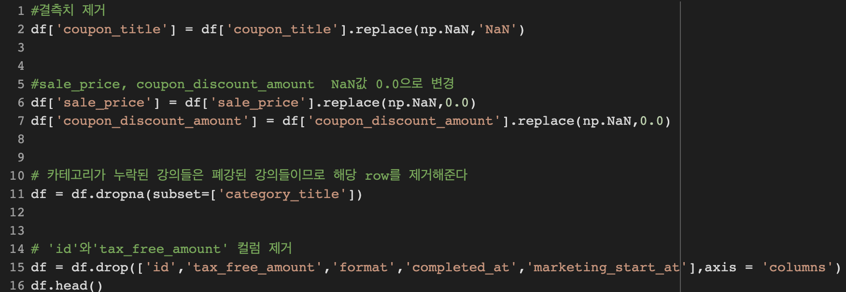
III. 데이터 정제

Slide 7
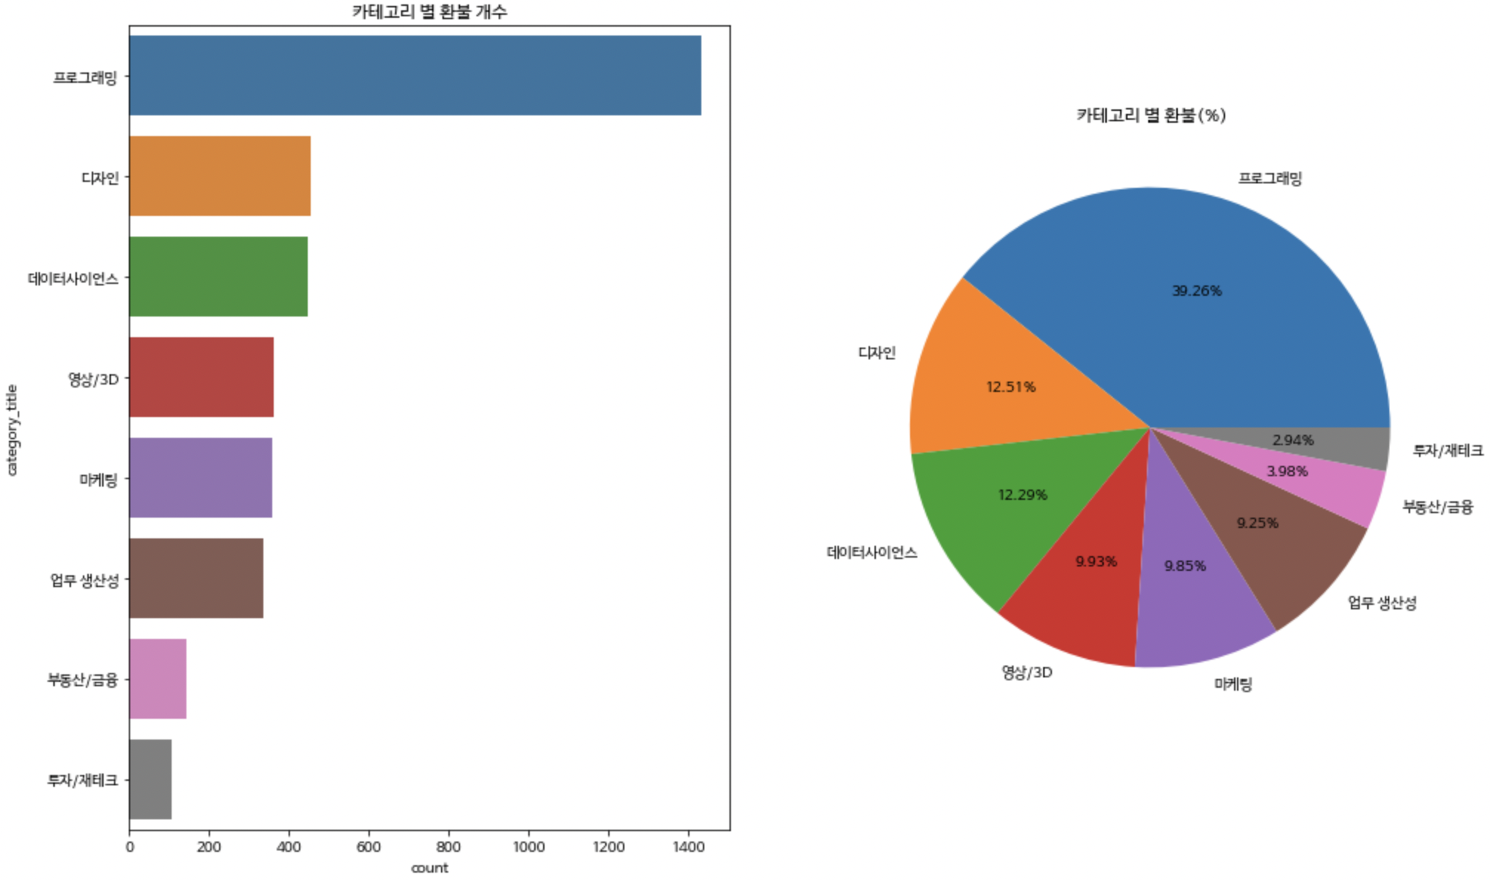
IV. 데이터 분석
강의 수요도
1-1카테고리별 환불 수량 및 비율

Slide 8
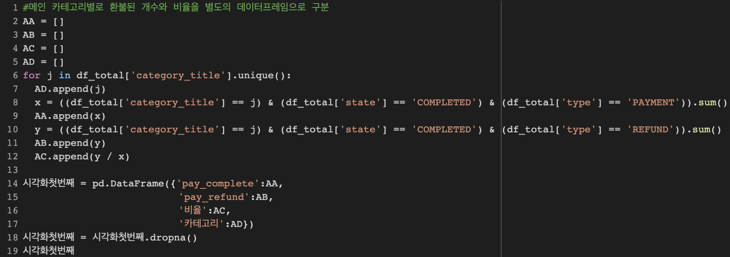
IV. 데이터 분석

Slide 9
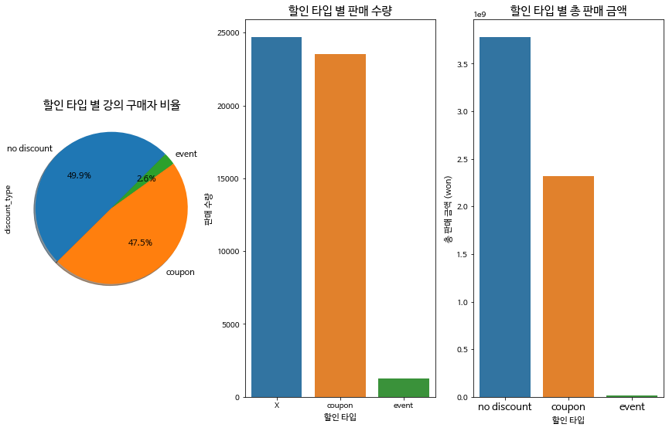
IV. 데이터 분석
2. 할인 혜택
2-1 할인 타입별 총 결제량, 전체 매출

Slide 10
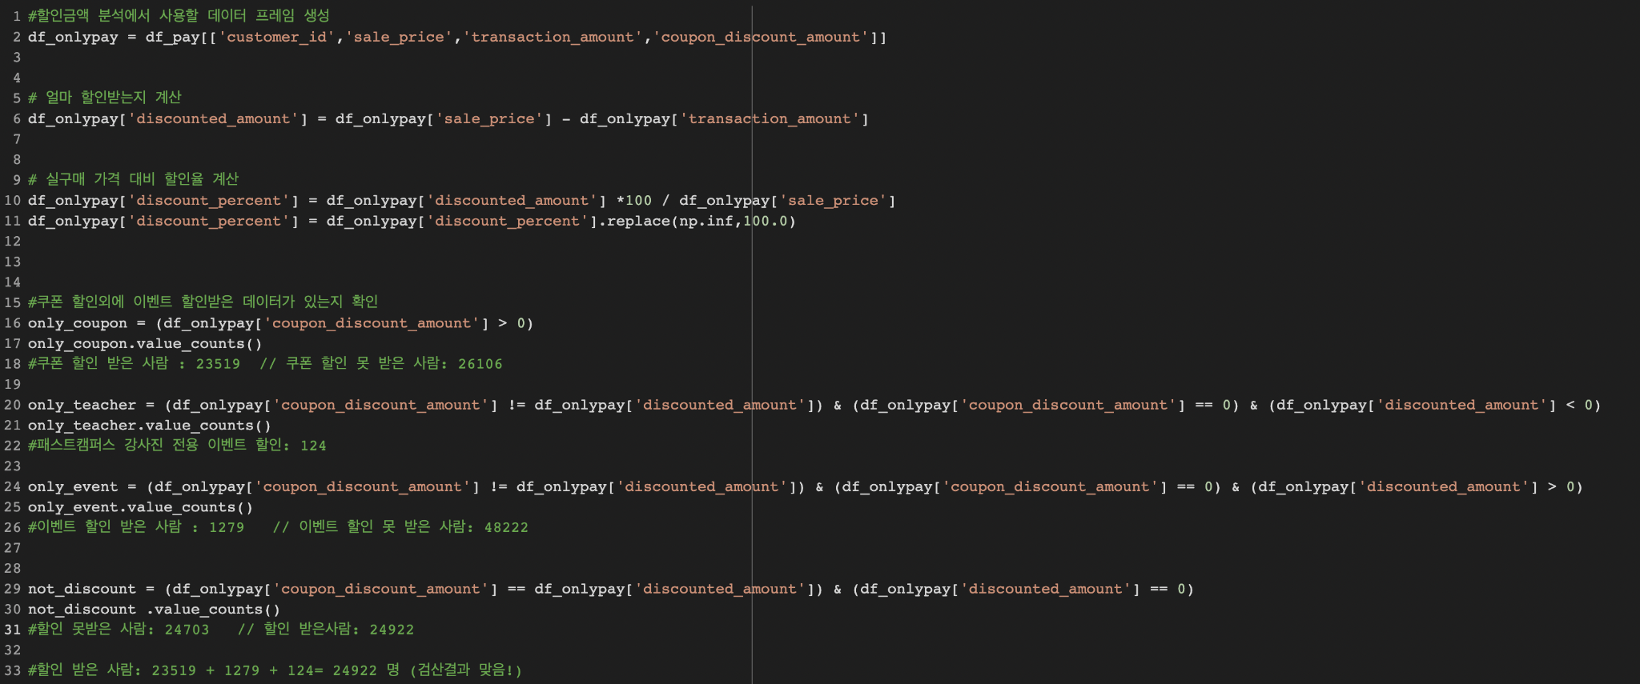
IV. 데이터 분석

Slide 11
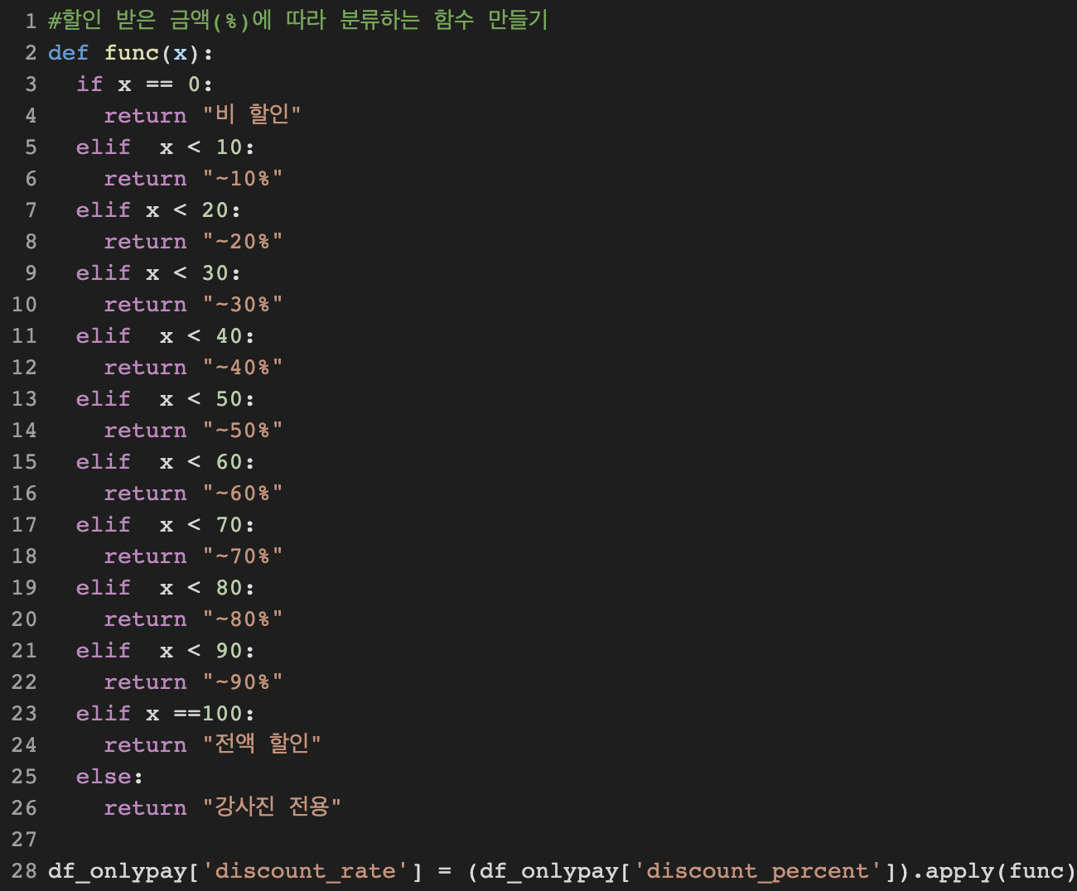
IV. 데이터 분석

Slide 12
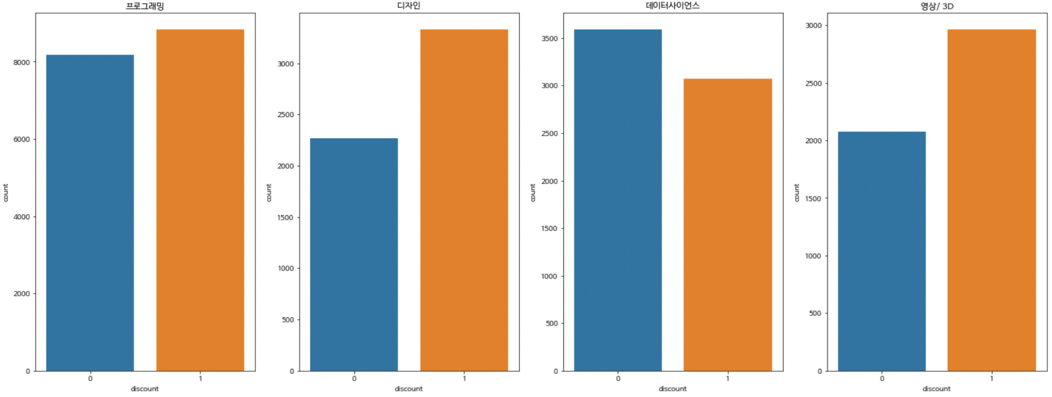
IV. 데이터 분석
2. 할인혜택
2-2 같은 카테고리기준으로 할인 혜택을 받은 사람과 안받은 사람의 비율

Slide 13
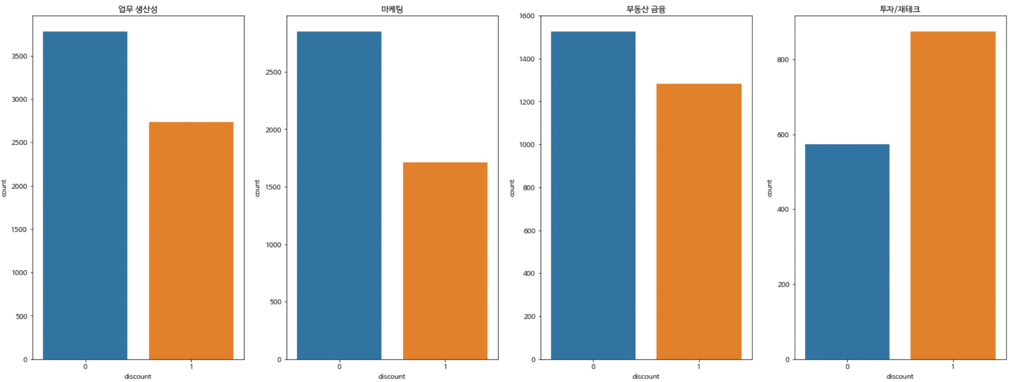
IV. 데이터 분석
2. 할인혜택
2-2 같은 카테고리기준으로 할인 혜택을 받은 사람과 안받은 사람의 비율

Slide 14
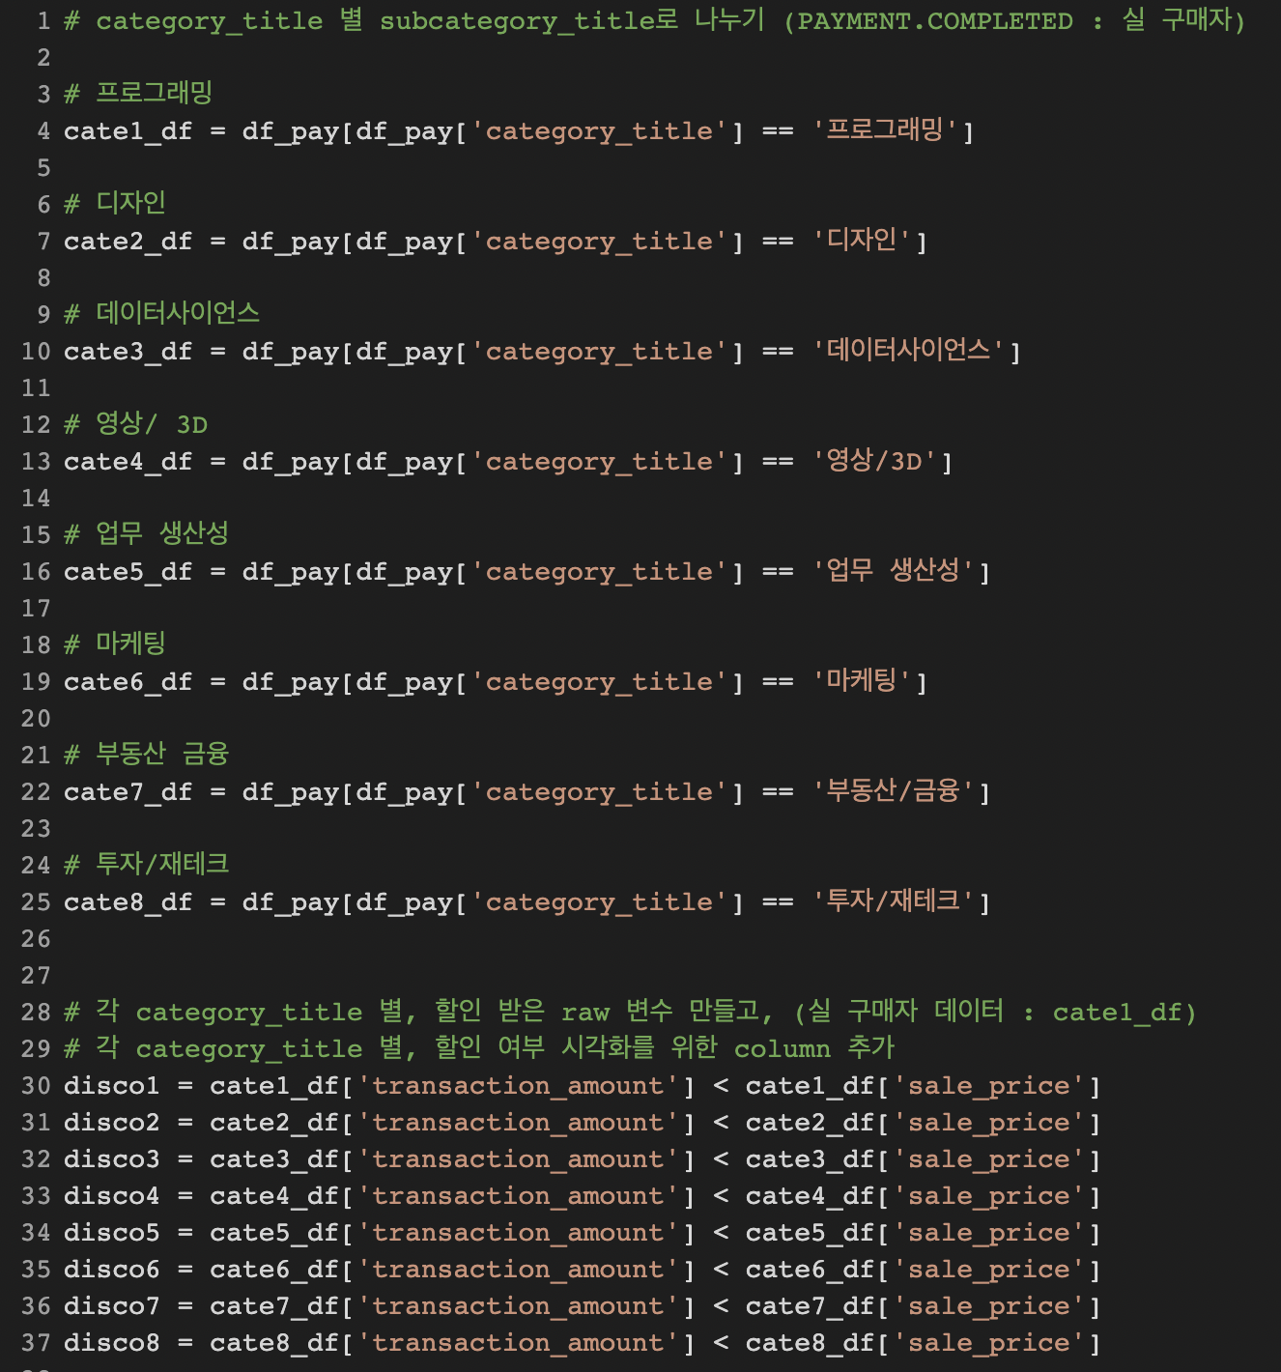
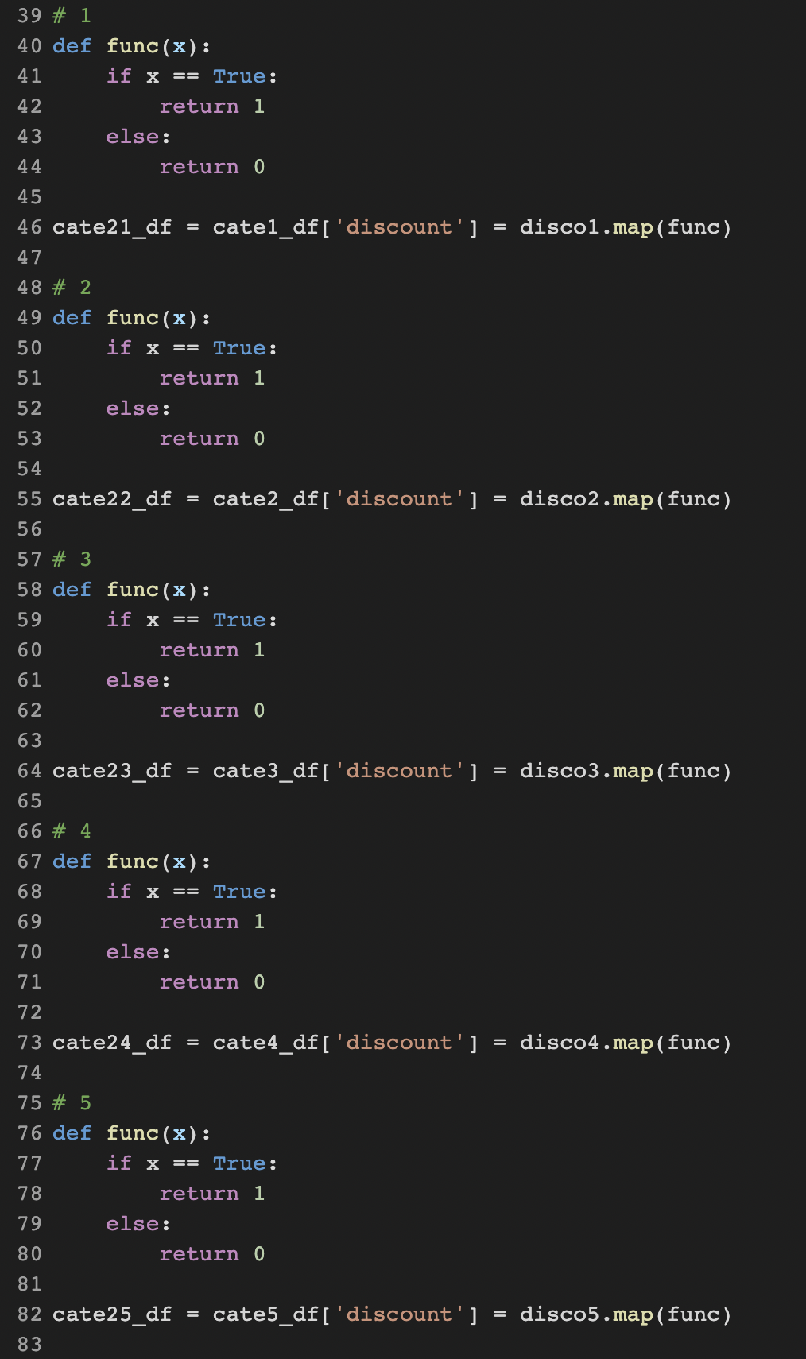
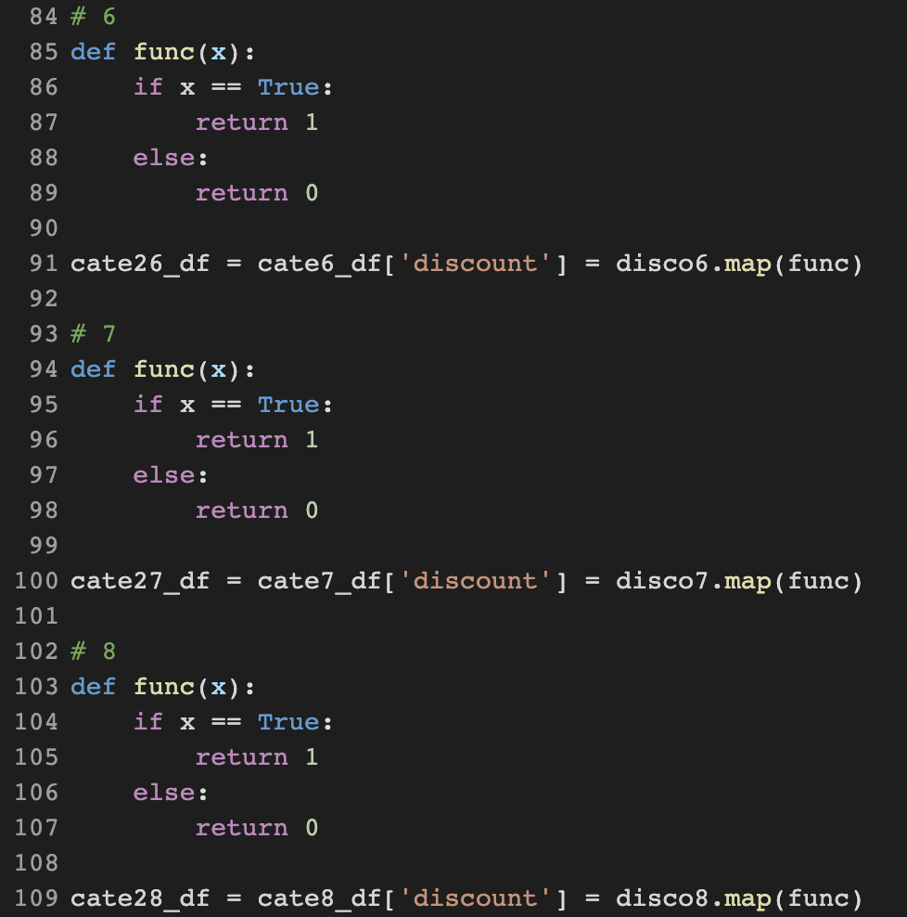
IV. 데이터 분석

Slide 15
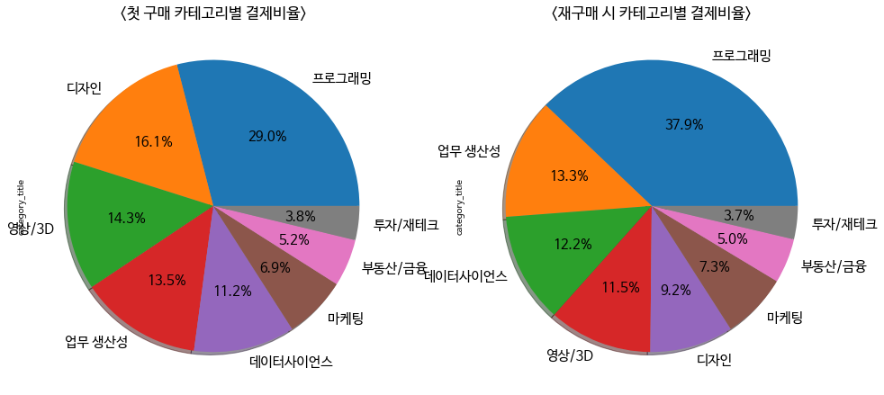
IV. 데이터 분석
3. 추가결제율
3-1 웰컴쿠폰 사용자 중 카테고리별 구매기록 분석

Slide 16
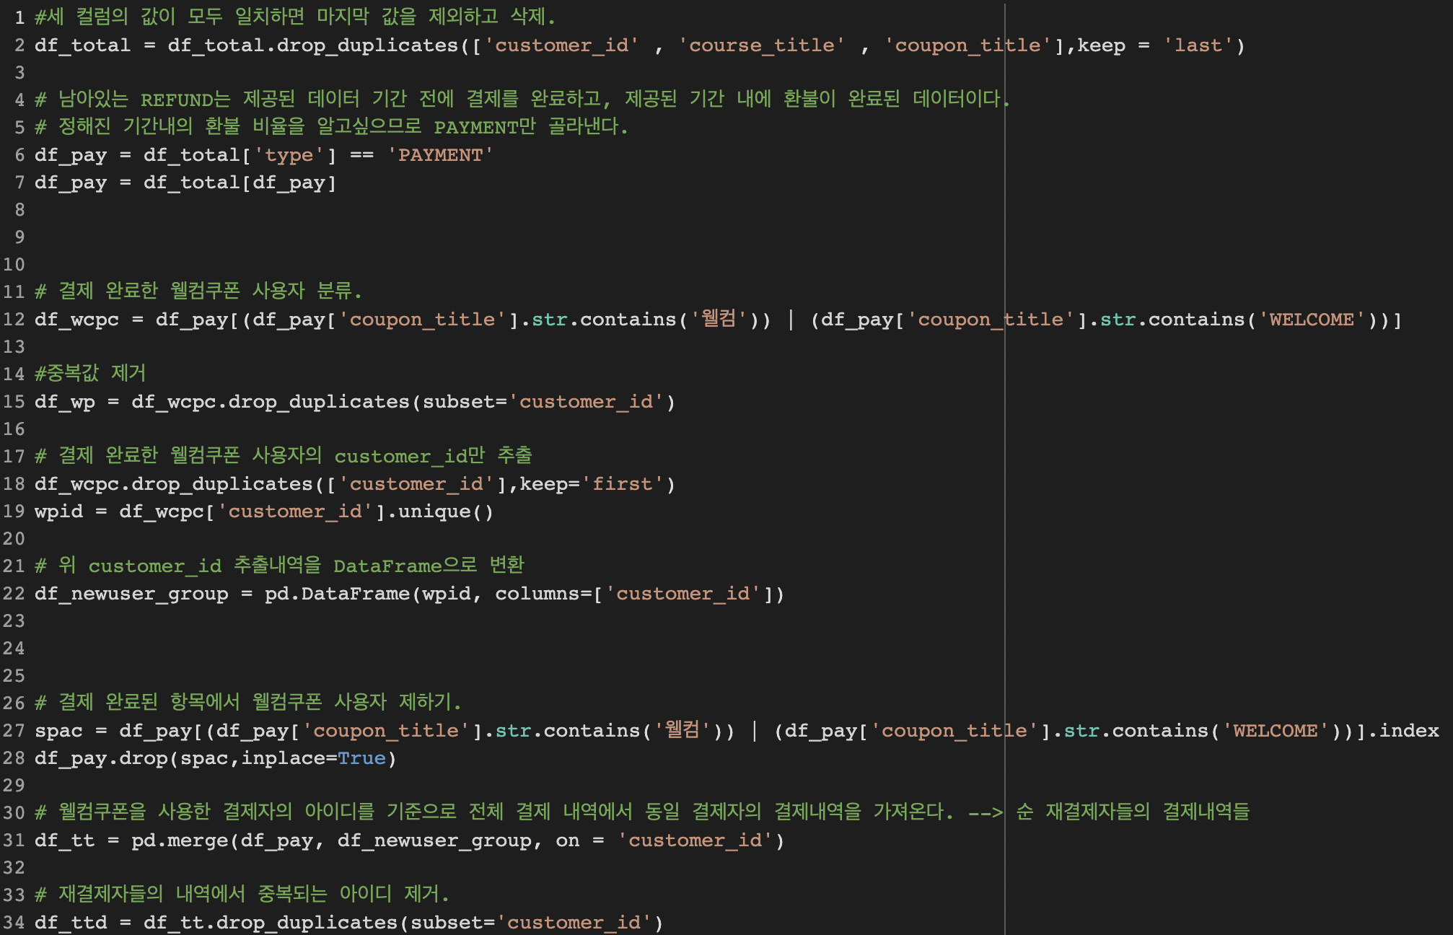
IV. 데이터 분석

Slide 17
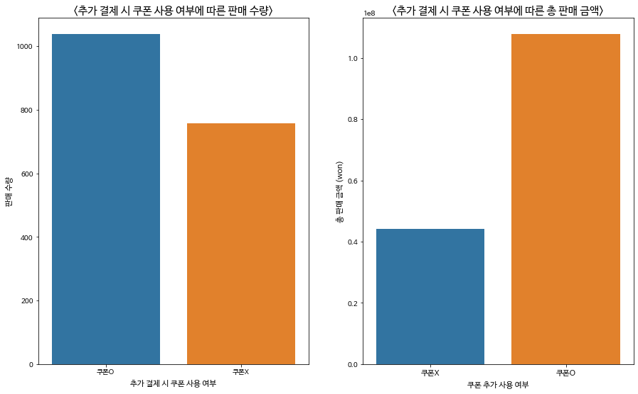
IV. 데이터 분석
3. 추가결제율
3-1 웰컴쿠폰 사용자 중 카테고리별 구매기록 분석

Slide 18
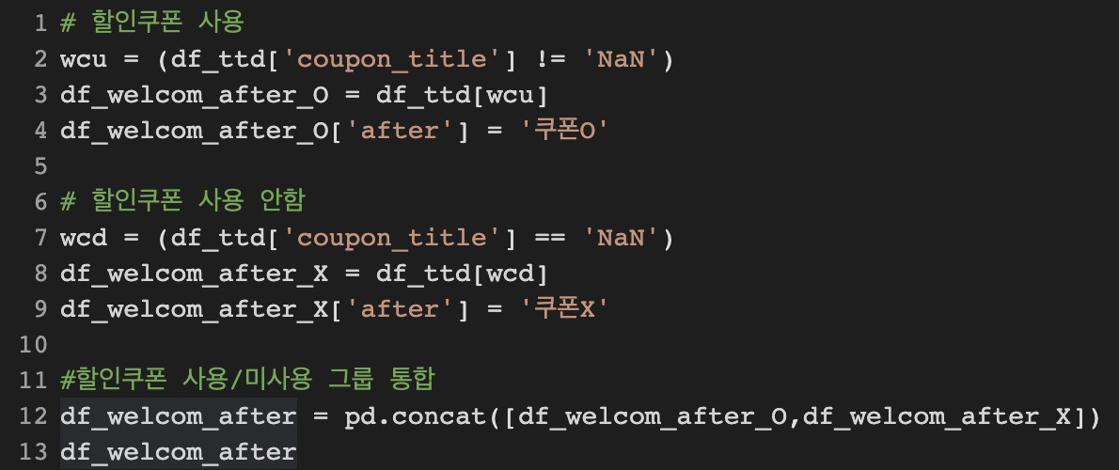
IV. 데이터 분석

Slide 19
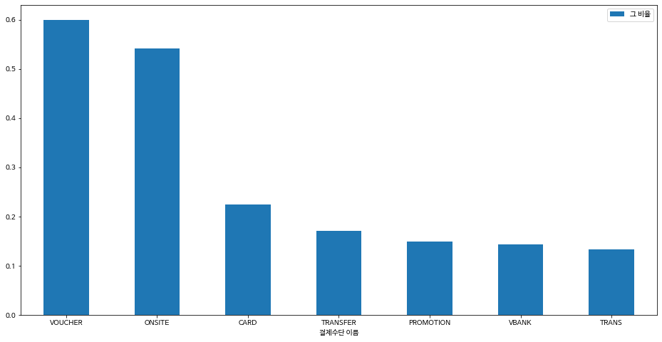
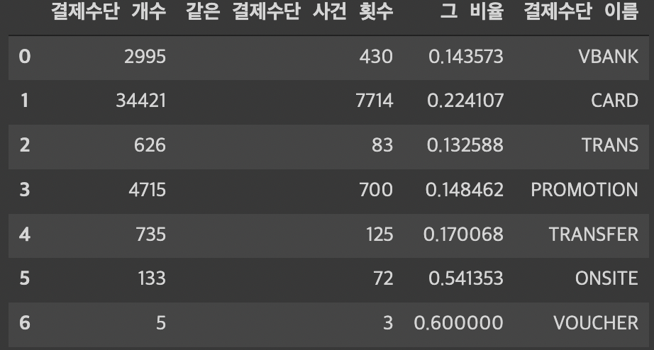
IV. 데이터 분석
3. 추가결제율
3-2 동일한 결제 수단으로 결제 여부

Slide 20
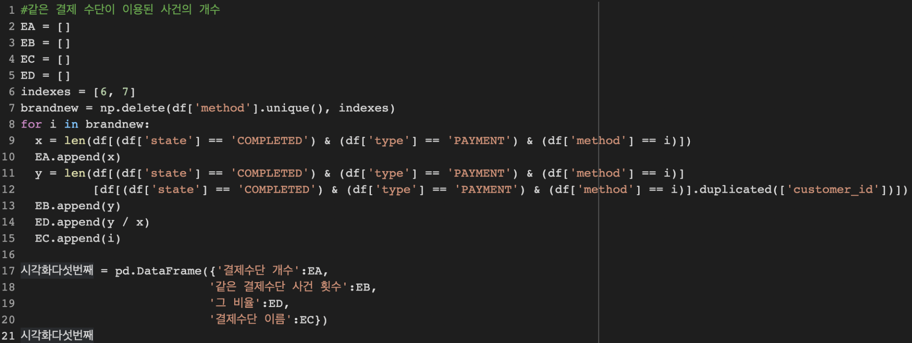
IV. 데이터 분석

Slide 21
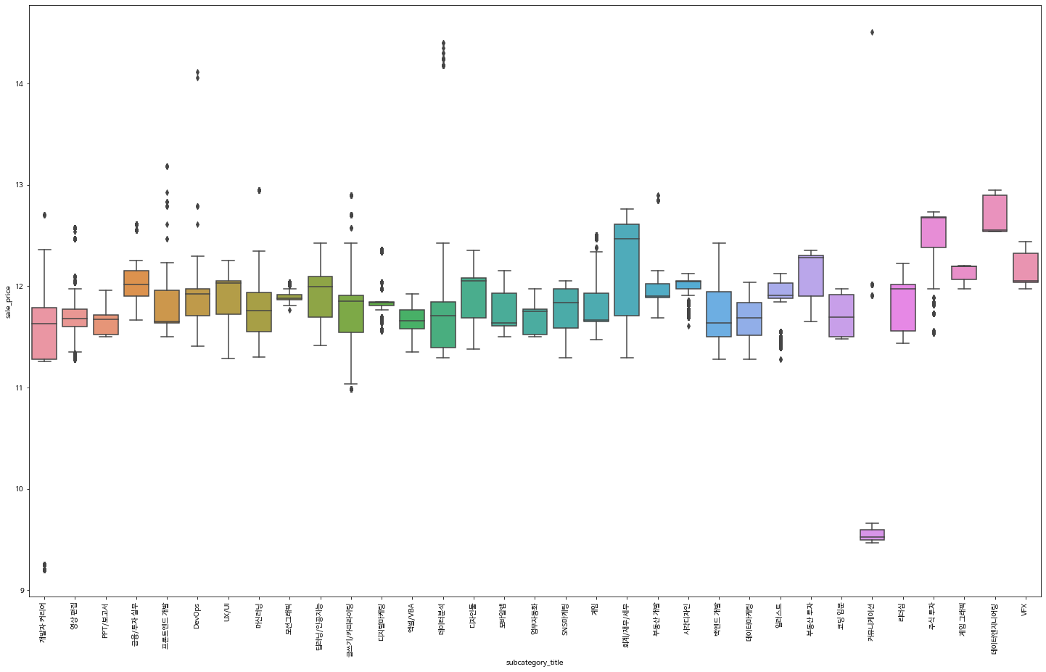
IV. 데이터 분석
4. 강의 가격
4-1 카테고리 별 가격대에 따른 실 판매량 분석

Slide 22
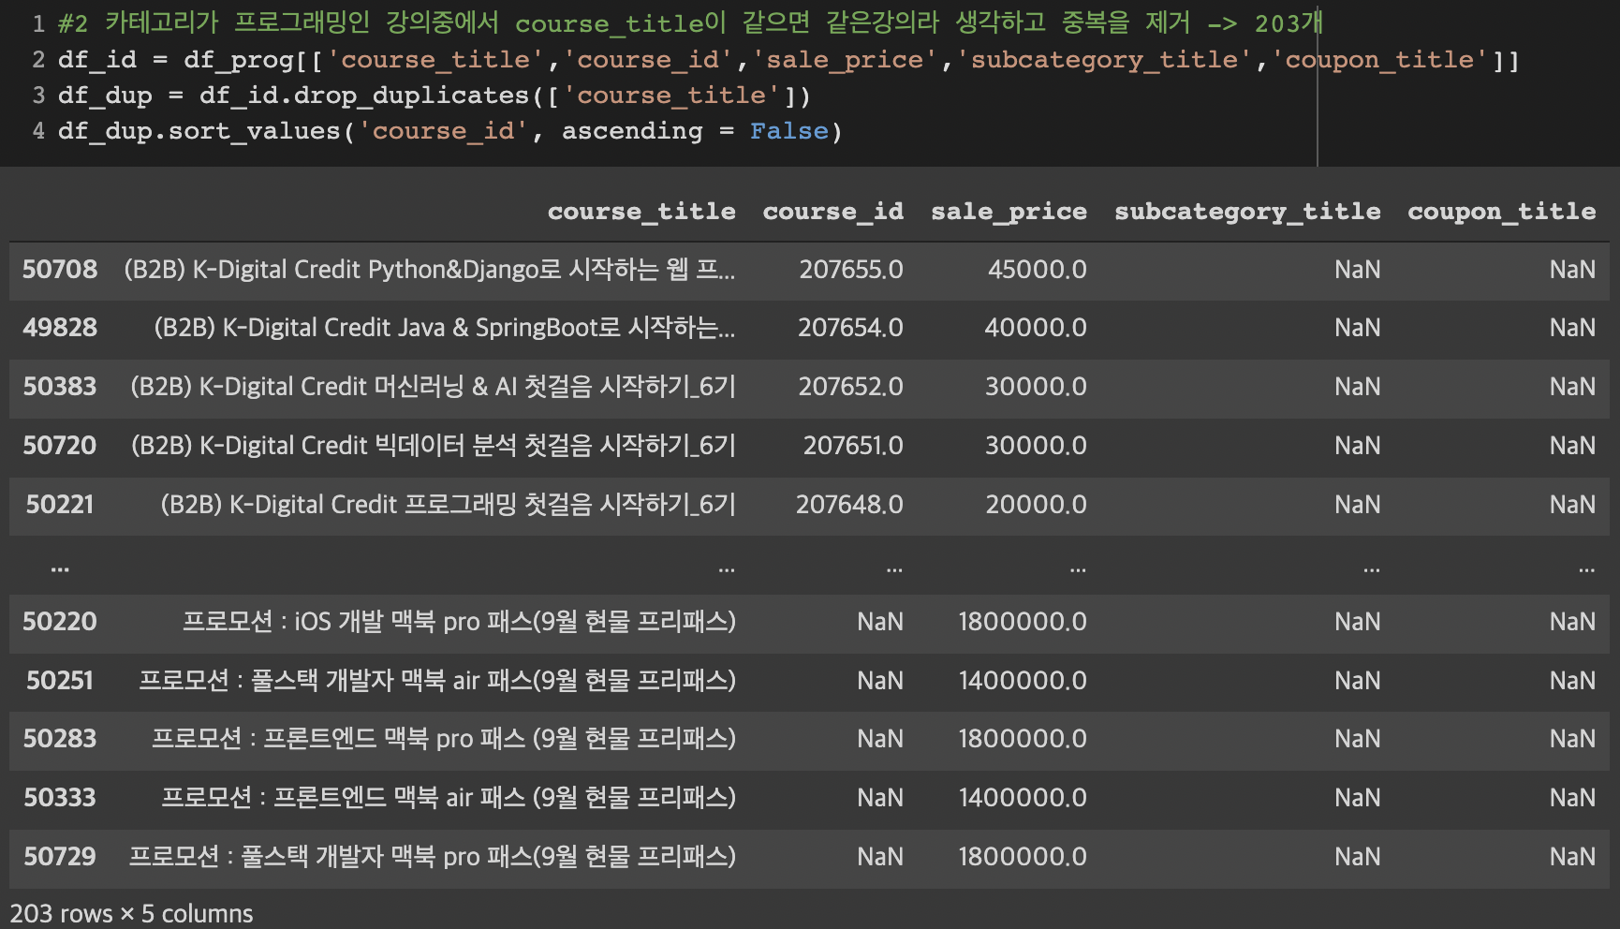
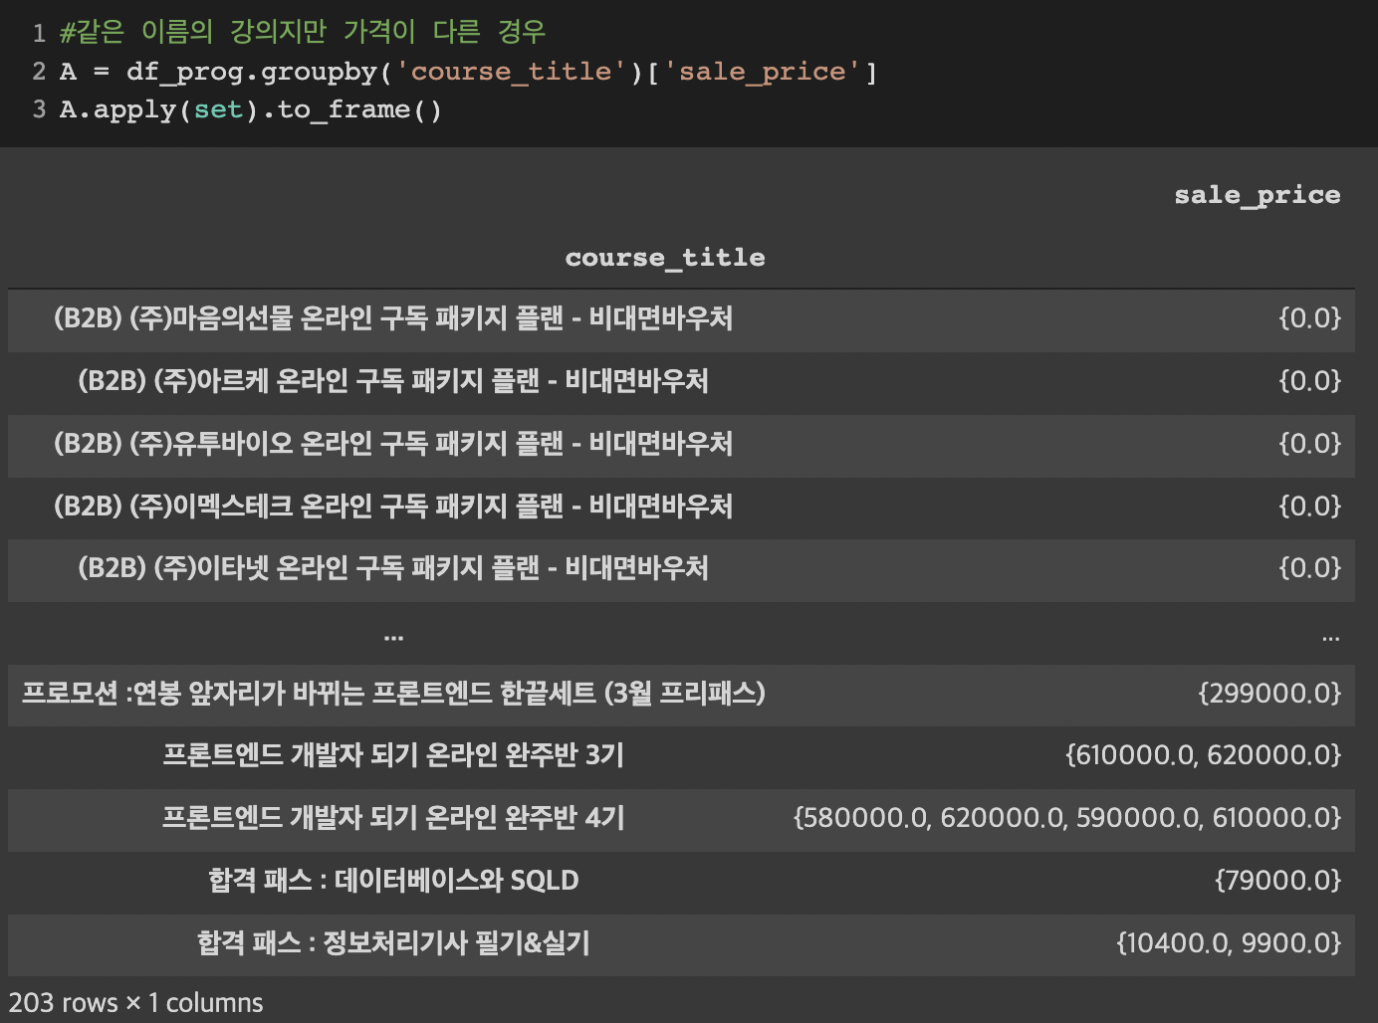
IV. 데이터 분석
4. 강의 가격
4-1 카테고리 별 가격대에 따른 실 판매량 분석

Slide 23
V. 결과
'강의 수요도'는 인기 과목일수록 수요가 많아 매출이 높을 것이라 예상
분석 결과 인기가 많은 과목일수록 결제량도 많았고 총 매출도 높게 나옴
다만 환불률도 많게 나왔기에 수강생들의 수요가 무엇인지 빠르게 파악할 수 있도록 대책방안 필요

Slide 24
V. 결과
'할인 혜택'은 쿠폰 할인과 각종 이벤트를 통해 구매자들의 구매 유도를 이끌것이라 예상
실제 할인 쿠폰을 사용 후 추가 구매를 진행할 때 쿠폰의 유무가 결제에 영향을 끼치는 것을 보임
쿠폰 미사용자가 예상보다 적어 더 많은 쿠폰 할인을 진행하면 더 큰 매출을 올릴 수 있을 것으로 추측

Slide 25
V. 결과
'추가 결제율'은 기존 유저들의 지속적인 결제가 이루어진다면 고정적인 고객층이 확보되어 매출에 영향을 줄 것이라 예상
'프로그래밍'과목을 제외하고는 대체로 결제가 감소한 추세를 보임
단골 이용자를 확보하기위해 많이 구매할수록 혜택을 주는 이벤트를 진행
or
기존에 진행하는 페이백 이벤트의 범위를 확장하는 방안을 고려

Slide 26
V. 결과
'강의가격'은 금액이 낮으면 구매율이 많아져 매출이 증가할 것이라 예측
실제로는 강의의 가격이 주된 요인이 아니라 부수적으로 고려되는 사항이었음
강의의 가격보다는 사용자들의 개인적 필요나 동기에 따라 구매가 진행되었으므로 고객 선호도 조사같은 정기적인 설문조사를 진행함을 추천

Slide 27
print(“bye World!”)

